Slide 1
ICS 第四次小班课
小班教师：金芝老师
助教：龚晨

Slide 2
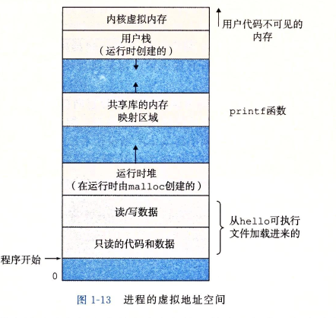
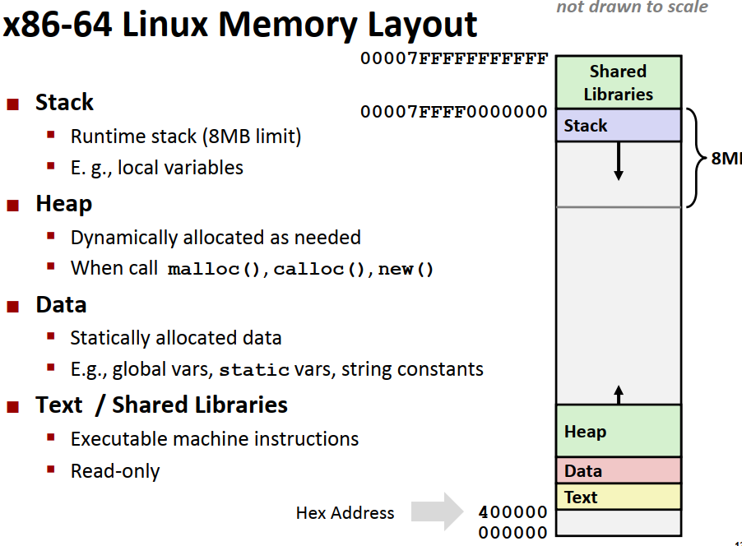

Slide 3
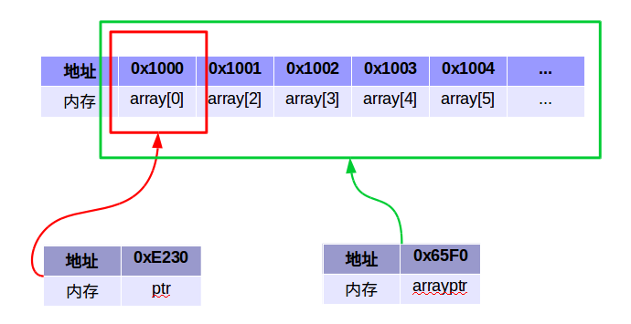
指向数组的指针 & 指向数组初始元素的指针
char array[6] = {1, 2, 3, 4, 5, 6}; // 定义数组
char *ptr = array; // 定义指向数组初始元素的指针
char (*arrayptr)[6] = &array; // 定义指向数组的指针
给ptr加1，指针前进1个字节；
给arrayptr加1，指针前进6个字节

Slide 4
解读C的声明
首先着眼于标识符（变量名或者函数名）
从距离标识符最近的地方开始，依照优先顺序解释派生类型（指针，数组和函数）。具体优先顺序：
用于整理说明内容的括号
用于表示数组的[]，用于表示函数的()
用于表示指针的*
解释完成派生类型，使用“of”，“to”，“returning”将它们连接起来
追加数据类型修饰符（在左边，int、double等）

Slide 5
int (*func_p) (double)
int (*func_p) (double)：标识符 fun_p is
int (*func_p) (double)：* func_p is pointer to
int (*func_p) (double)：函数() func_p is pointer to function(double) returning
int (*func_p) (double)：类型修饰符int func_p is pointer to function(double) returning int
func_p 是指向 参数为double返回int的函数 的指针

Slide 6
int *a[10]：a 是有10个元素的 指向int的指针 的数组
a is array(10 elements) of pointer to int
double (*p)[3]：p是指向 有3个元素的double数组 的指针
p is pointer to array(3 elements) of double
int (*func_table[10])(int a)：func_table是有10个元素的
指向 参数为int a返回int的函数 指针 的数组
func_table is array(10 elements) of pointer to function(int) returning int

Slide 7
函数指针
int add(int nLeft,int nRight); //函数声明
int (*pf)(int,int); //未初始化的函数指针
int *pf(int,int); //此时pf是一个返回值为int*的函数，而非函数指针
pf = add; //通过赋值使得函数指针指向某具体函数
typedef int (*PF)(int,int); // 定义指向某种类型函数的函数指针类型
PF pf; //用它可定义具体指针

Slide 8
函数指针的使用
函数指针的普通使用
pf = add;
pf(100,100); //与其指向的函数用法相同
函数指针作为形参
//第二个形参为函数类型，会自动转换为指向此类函数的指针
void fuc(int nValue, int pf(int,int));
//等价的声明，显式地将形参定义为指向函数的指针
void fuc(int nValue, int (*pf)(int,int));
void fuc(int nValue, PF);
https://www.cnblogs.com/lvchaoshun/p/7806248.html

Slide 9
多维数组
int a[3][2]
a 是有3个元素的 int数组(元素个数2) 的数组
a[i]的类型：int数组（元素个数2），指向int的指针

Slide 10
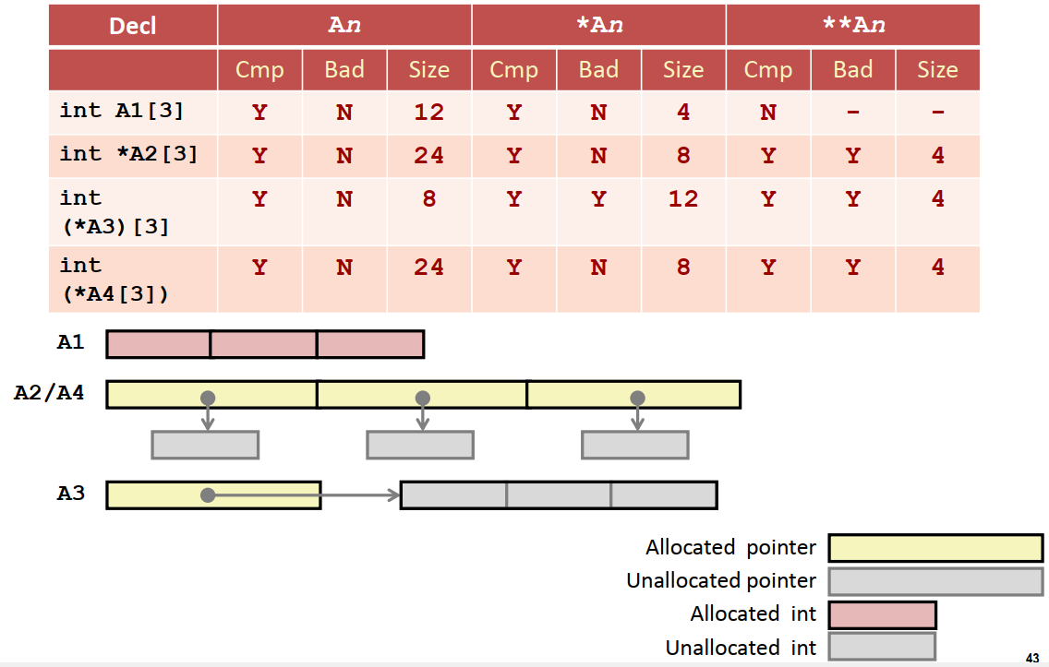

Slide 11
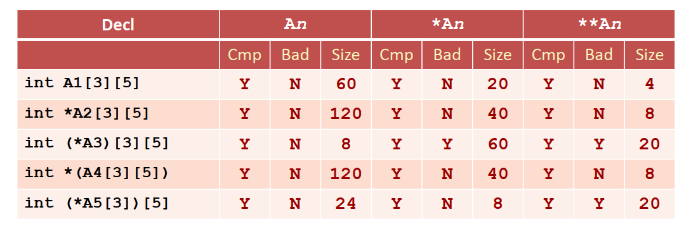

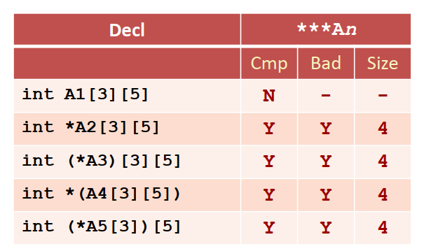
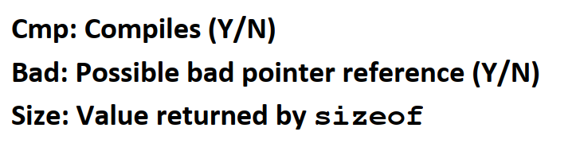

Slide 12
&E[i]-E：类型为long，值为i
强制类型转换的优先级高于加法
为了管理变长栈帧，x86-64代码使用寄存器%rbp作为帧指针(frame pointer)/基指针(base pointer).
leave指令等价于：
movq %rbp, %rsp
popq %rbp

Slide 13
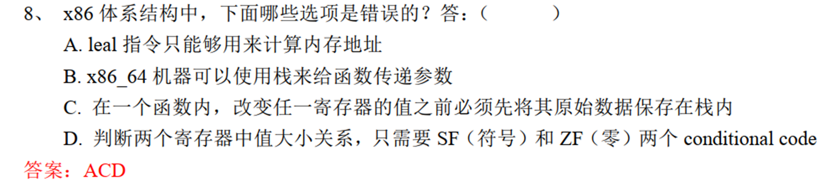
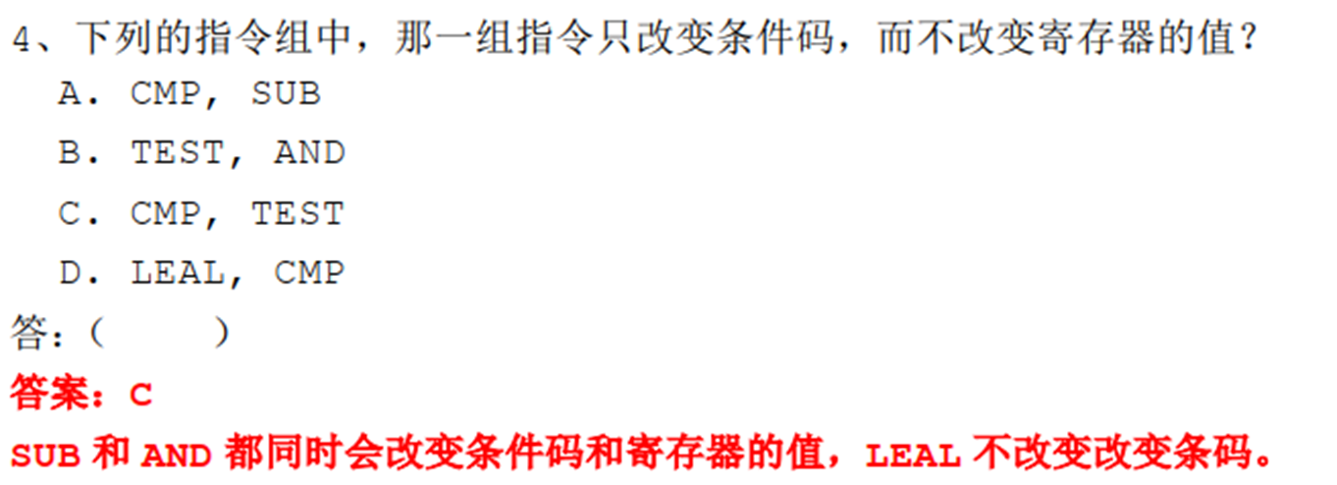

Slide 14
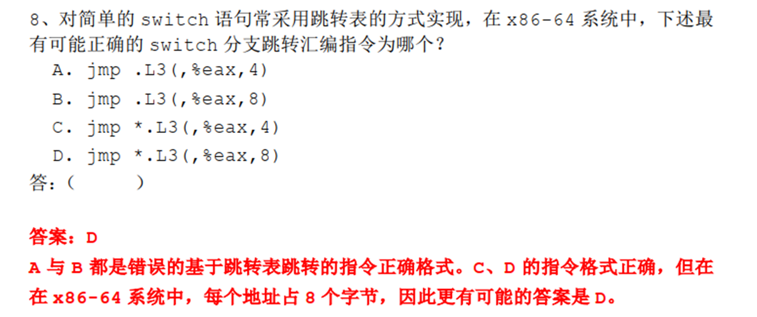

Slide 15
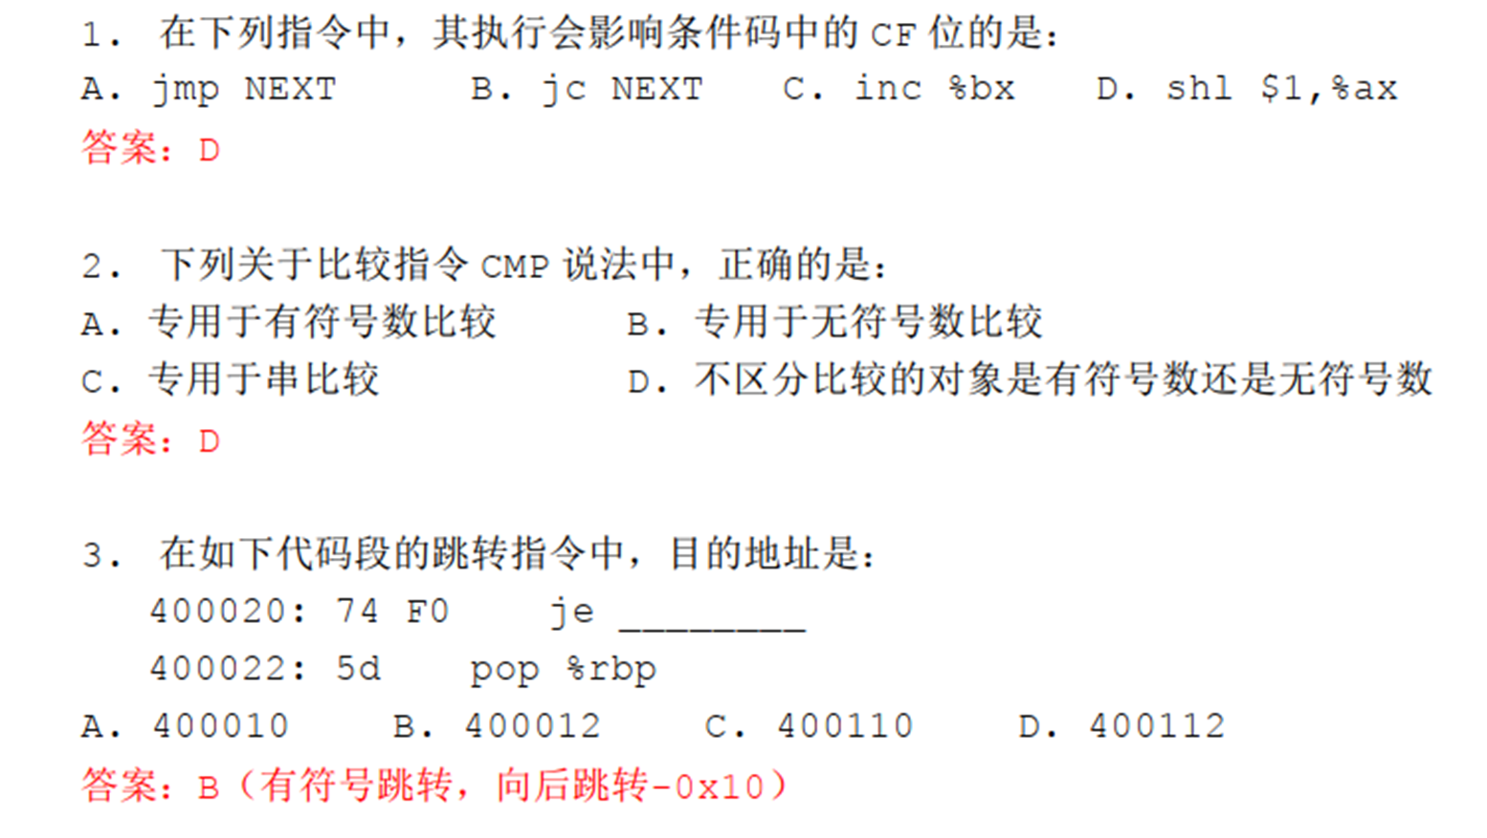

Slide 16
1. 判断下列x86-64 ATT操作数格式是否合法。
(1) ( 错 ) 8(%rax, ,2)
(2) ( 错 ) $30(%rax,%rax,2)
(3) ( 对 ) 0x30
(4) ( 对 ) 13(,%rdi,4)
(5) ( 错 ) (%rsi,%rdi,6)
(6) ( 对 ) %ecx
(7) ( 错 ) (%ecx)
(8)★( 错 ) (%rbp,%rsp)
%rsp不能作为访问内存的第2个操作数，没有给这种寻址模式分配机器码（参考Intel手册Vol.1 3-23与Vol.2A 2-7）。

Slide 17
(1) 0x000000000000CDEF （movw %ax, %bx）
(2) 0xFFFFFFFFFFFFCDEF （movswq %bx, %rbx）
(3) 0x00000000FFFFCDEF （movl %ebx, %eax）
(4) 0xFFFFFFFF89ABCDEF （cltq）
cltq指令,特指%eax->%rax的符号拓展转换,等价于movslq %eax,%rax

Slide 18
3. 下列操作不等价的是( )
A. movzbq和movzbl
B. movzwq和movzwl
C. movl和movslq
D. movslq %eax, %rax和cltq
【答】C;
A. B. movzbl/movzwl生成了四字节，把高位设为0；
D. cltq是对%eax的符号拓展；
C. movl和movzlq等价（所以不需要movzlq这条指令）

Slide 19
4. 判断下列x86-64 ATT数据传送指令是否合法。
(1) ( 错 ) movl $0x400010, $0x800010
(2) ( 对 ) movl $0x400010, 0x800010
(3) ( 错 ) movl 0x400010, 0x800010
(4) ( 对 ) movq $-4, (%rsp)
(5) ( 错 ) movq $0x123456789AB, %rax
(6) ( 对 ) movabsq $0x123456789AB,%rdi
(7)★( 错 ) movabsq $0x123456789AB,16(%rcx)
(8)★( 错 ) movq 8(%rsp),%rip
movabsq的目标地址必须是整数寄存器
不能用mov向%rip中传入数据

Slide 20
5. C
6. a * 15 + b * 7
第1行%rax = a；第2行%rax = 16a； 第3行%rax = 15a；第4行%rax = %rdi = 15a；第5行%rax = 8b；第6行%rax = 7b；第7行%rax = 15a + 7b

Slide 21
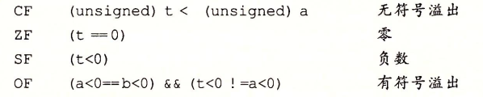
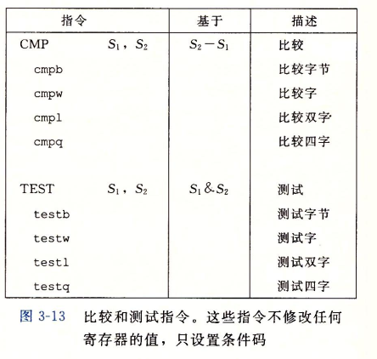
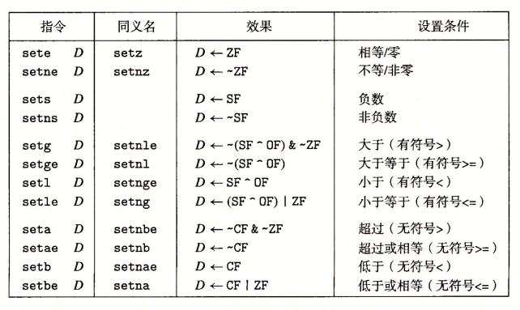

Slide 22
7. 指令setg %al会让寄存器%al得到( )
A. ~(SF ^ OF) & ~ZF
B. ~(SF | OF) & ~ZF
C. ~(SF | OF)
D. ~(SF ^ OF)
【答】A;
如果a > b，那么a – b要么为正，要么发生上溢变负；
同时a不等于b。

Slide 23
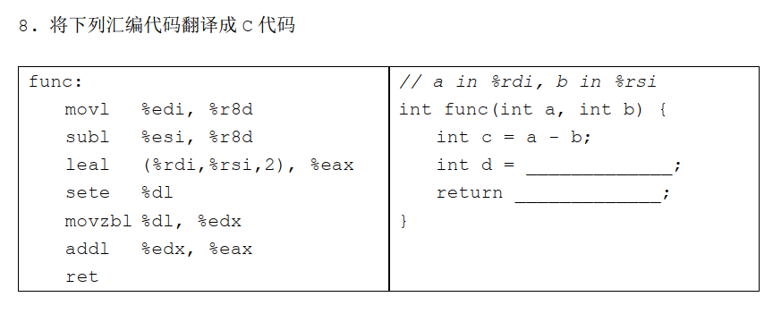
【答】a + 2 * b; (c == 0) + d；
注意leal不改变条件码，而subl改变ZF位

Slide 24
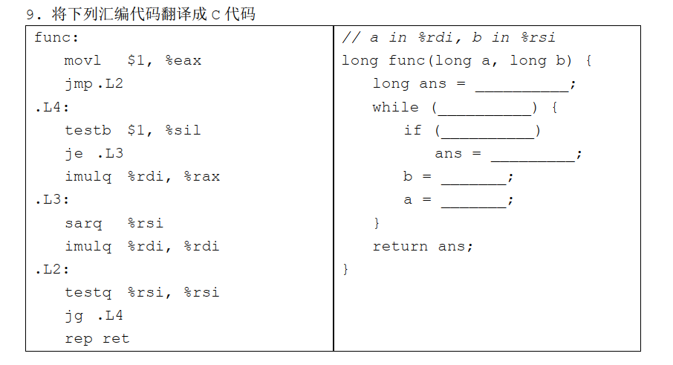


没有其他信息默认是1（自己生成汇编代码）

Slide 25
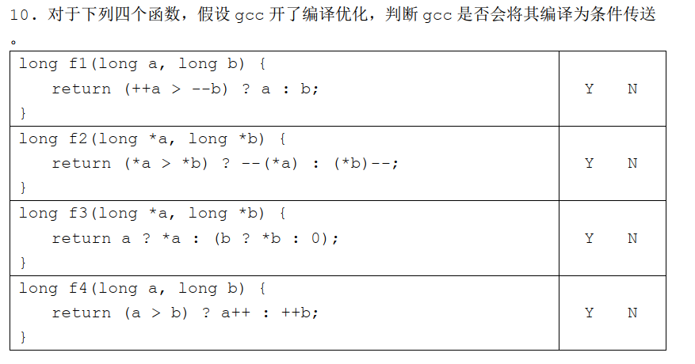
【答】f1由于比较前计算出的a与b就是条件传送的目标，因此会被编译成条件传送；
f2由于比较结果会导致a与b指向的元素发生不同的改变，因此会被编译成条件跳转；
f3由于指针a可能无效，因此会被编译为条件跳转；
f4会被编译成条件传送，注意到a和b都是局部变量，return的时候对a和b的操作都是没有用的。
使用-O1可以验证gcc的行为。

Slide 26
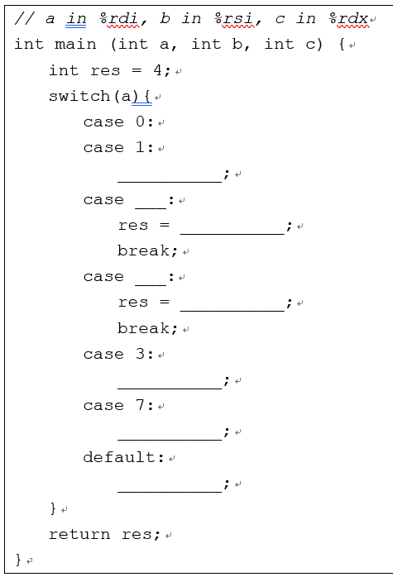
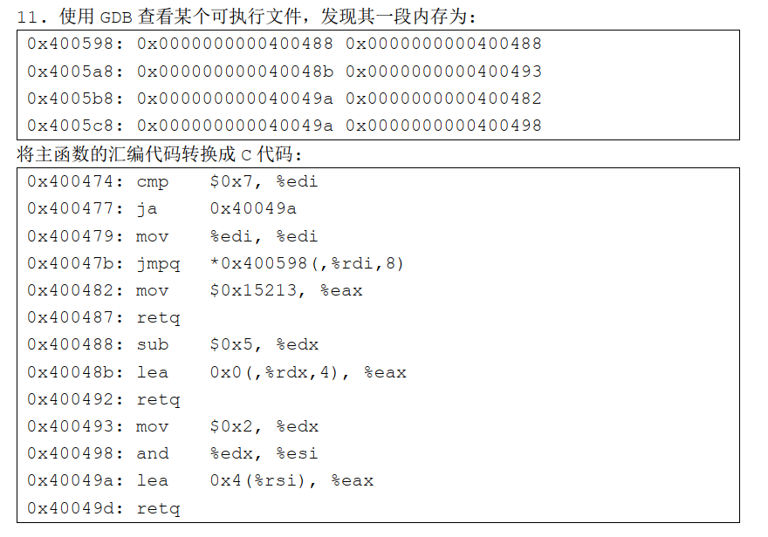

Slide 28
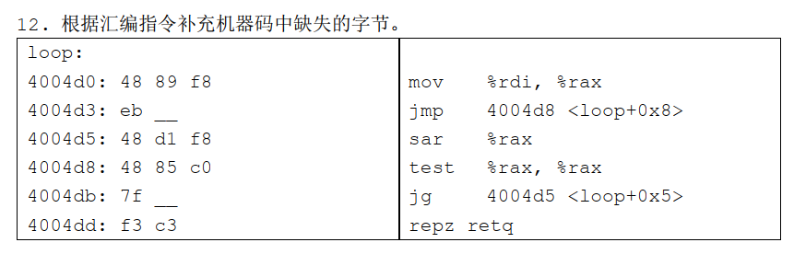
【答】03; f8.
程序进行到第五行时，跳转位置为0xf8(-8) + 0x4004dd = 0x4004d5，
注意当程序走到第五行进行跳转之前，PC指向该指令的下一条指令，即第六行repz的开头

Slide 29
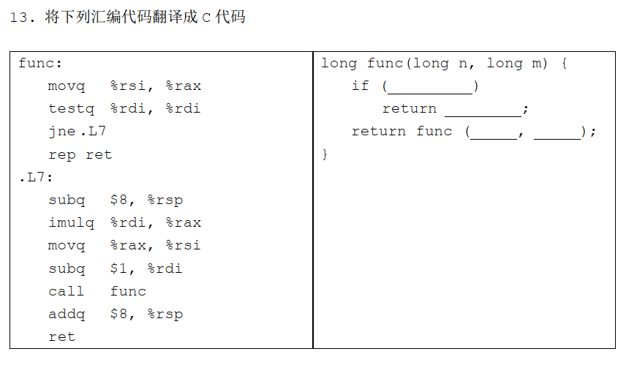
【答】n == 0; m; n – 1, m * n

Slide 30
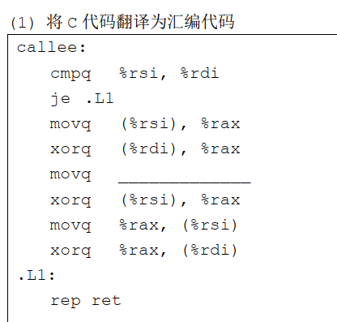
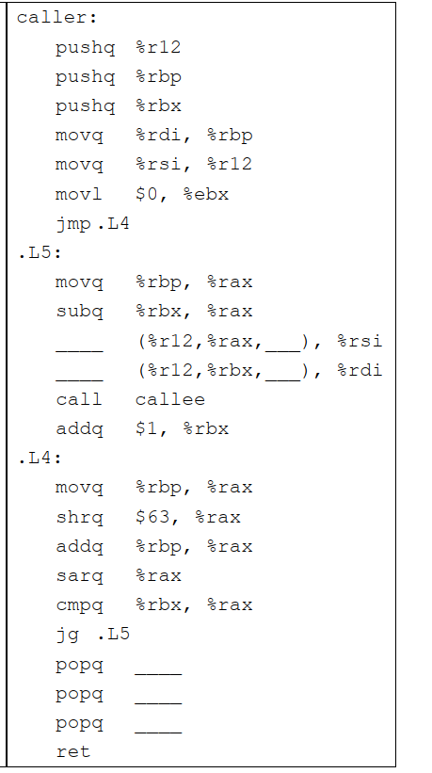
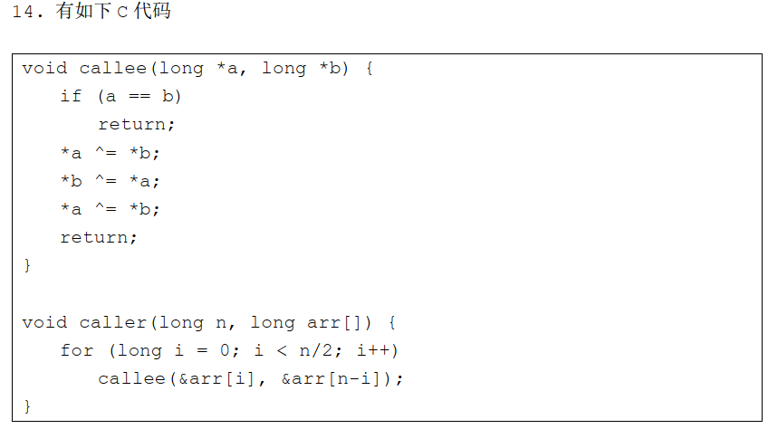
%rax, (%rdi)
leaq 8
leaq 8
%rbx
%rbp
%r12

Slide 31
在x86-64、操作系统为Linux的情况下，假设main在0x4000ac处调用caller，caller在0x400088处调用callee；调用函数（call xx）的代码长度为5。在main即将调用caller时，部分寄存器的情况见下表左侧。请在下图右侧画出控制流第一次走到.L1时，堆栈的结构。
寄存器 | 调用前的值 | 地址 | 内容（不确定的空格填-）
%rsp | 0xffffffffff80 | 0xf...f88~8f | -
%rax | 0x0 | 0xf...f80~87 | -
%rbx | 0x15 | 0xf...f78~7f | 0x4000b1
%rbp | 0x18 | 0xf...f70~77 | 0x213
%r12 | 0x213 | 0xf...f68~6f | 0x18
%rsi | 0x0 | 0xf...f60~67 | 0x15
%rdi | 0x0 | 0xf...f58~5f | 0x40008d
 |  | 0xf...f50~57 | -

Slide 32
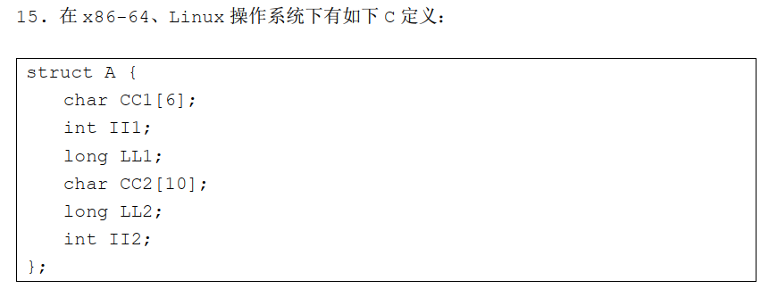
【答】56，40
CC1: 0；II1: 8，必须4字节对齐；LL1: 16，必须8字节对齐；CC2: 24；LL2: 40，必须8字节对齐；II2: 48。基本元素最大的为long，因此sizeof(A)是56。
重排顺序：LL1 LL2 II1 II2 CC1 CC2，刚好没有空白空间，得到的大小为8+8+4+4+10+6=40字节。

Slide 33
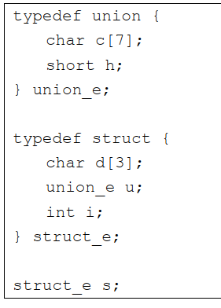
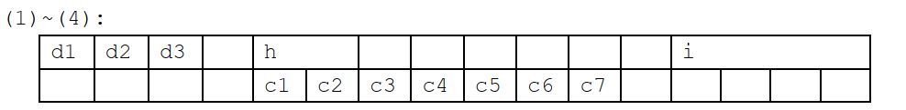
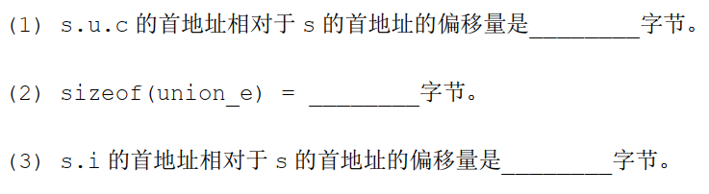
4
8
12
16

Slide 34
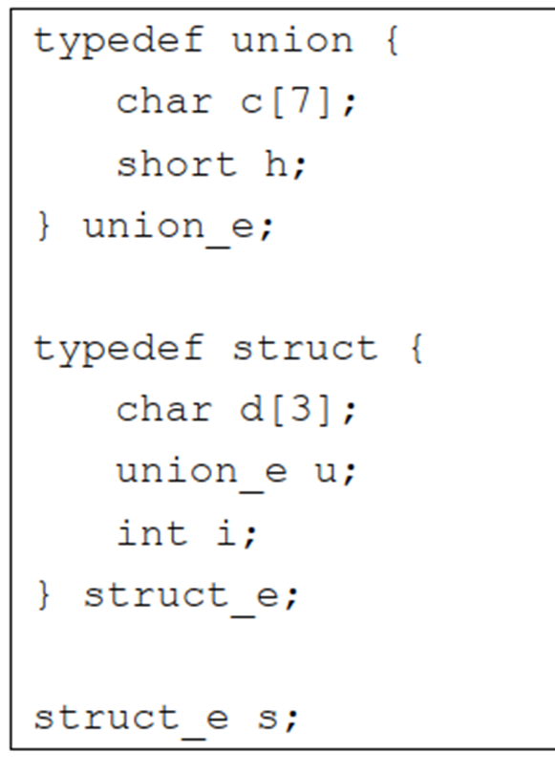
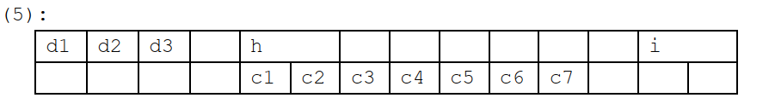
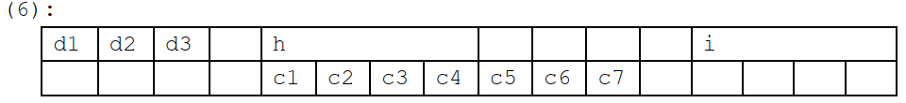
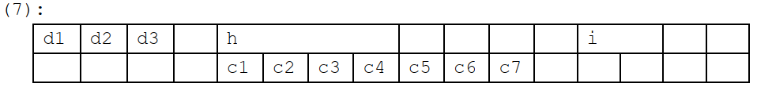
14
8
8
16

Slide 35

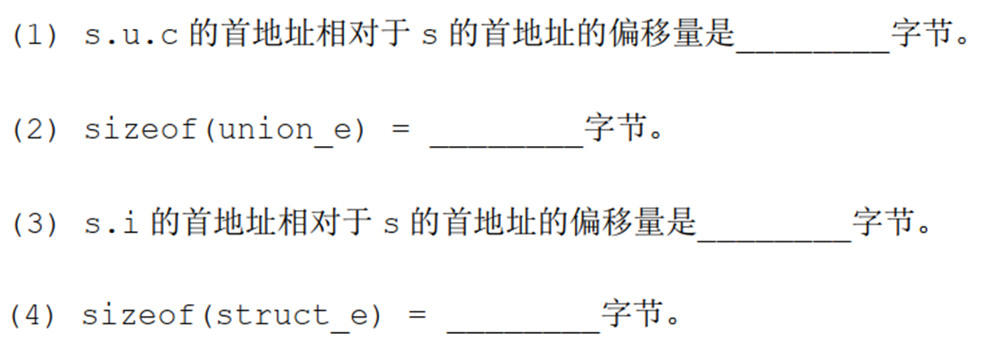
3
7
12
16

Slide 36
